Slide 1
Implicancias del Derecho
al olvido oncológico
para las ISAPRES
Dr. Víctor Torres Jeldes
Superintendente de Salud

Slide 2
Derecho al olvido oncológico
La Ley N°21.656, aprobada el 13 de febrero de 2024, incorporó un nuevo artículo 8°bis a la Ley del Cáncer, que consagra el Derecho al olvido oncológico.

Slide 3
Derecho al olvido oncológico
Objetivo:
Garantizar que en Chile las personas que hayan padecido y sobrevivido al cáncer, no sufran discriminación financiera luego de superada la enfermedad.
Prohíbe la solicitud de información oncológica o la obligación de declarar haber padecido una patología oncológica a la fecha de suscripción del contrato o negocio jurídico, cuando hayan transcurrido 5 años desde la finalización del tratamiento radical sin recaída posterior.

Slide 4
Derecho al olvido oncológico
Rol Superintendencia de Salud:
Al hacer referencia a la “suscripción del contrato o negocio jurídico”, debe entenderse que el “contrato de salud” se subsume en dicha disposición.
El artículo 110 N°2 del DFL N° 1, del Ministerio de Salud, establece que a la Superintendencia de Salud le corresponde: ”Interpretar administrativamente en materias de su competencia, las leyes, reglamentos y demás normas que rigen a las personas o entidades fiscalizadas; impartir instrucciones de general aplicación y dictar órdenes para su cumplimiento”.
A través de la Intendencia de Fondos, la Superintendencia de Salud debe dictar una Circular para dar cumplimiento de la Ley 21.656.

Slide 5
Derecho al olvido oncológico
Circular IF/ N°464:
Emitida el 15 de abril de 2024.
Imparte instrucciones sobre la aplicación a los contrato de salud previsional de la Ley N°21.258, para consagrar el Derecho al olvido oncológico.

Slide 6
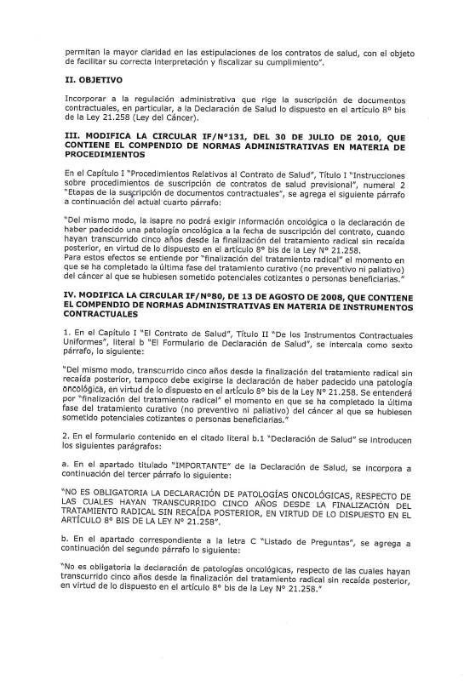
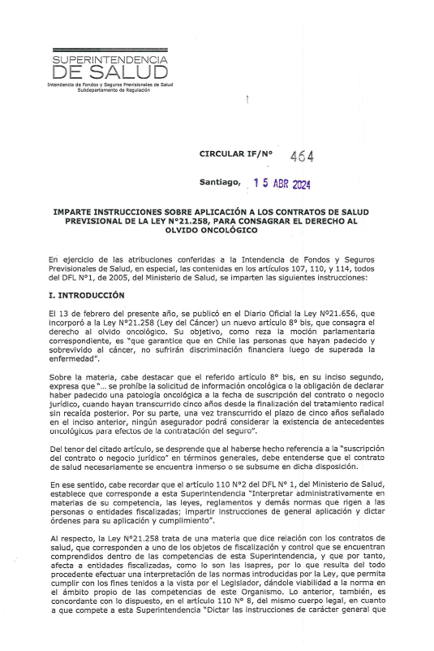
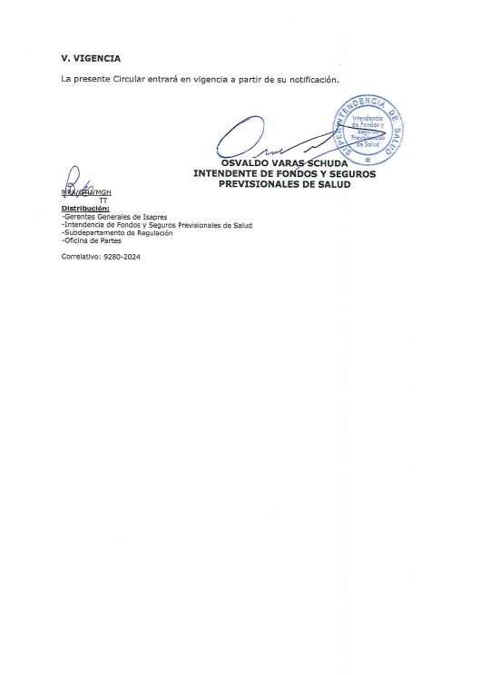
Derecho al olvido oncológico
Circular IF/ N°464:
Modificación a la declaración de salud.
Definición de tratamiento radical.

Slide 7
Derecho al olvido oncológico
Circular IF/ N°464:
Modificación a la declaración de salud:
Incorpora advertencia
“NO ES OBLIGATORIA LA DECLARACIÓN DE PATOLOGÍAS ONCOLÓGICAS, RESPECTO DE LAS CUALES HAYAN TRANSCURRIDO CINCO AÑOS DESDE LA FINALIZACIÓN DEL TRATAMIENTO RADICAL SIN RECAÍDA POSTERIOR, EN VIRTUD DE LO DISPUESTO
EN EL ARTÍCULO 8°BIS DE LA LEY N°21.258”.

Slide 8
Derecho al olvido oncológico
Circular IF/ N°464:
Definición de tratamiento radical:
“Finalización del tratamiento radical”, el momento en que se ha completado la última fase del tratamiento curativo (no preventivo ni paliativo) del cáncer al que se hubiesen sometido potenciales cotizantes o personas beneficiarias”.
Independiente si es una cirugía radical, radioterapia, quimioterapia u otras.
Excluye si fue preventivo o paliativo.

Slide 9
Derecho al olvido oncológico
Resolución de reclamos:
Si bien, la Ley establece una remisión a Ley N° 19.496 de protección de los derechos de los consumidores.
De aplicarse la Ley 19.496, se debe considerar lo establecido en el artículo 2° letra f de la misma, “que excluye los actos celebrados o ejecutados con ocasión de la contratación de servicios en el ámbito de la salud, tales como el “financiamiento a través de fondos o seguros de salud”, y, “en general de cualquiera otra materia que se encuentre regulada en leyes especiales”.

Slide 10
Derecho al olvido oncológico
Resolución de reclamos:
Por lo tanto, la Superintendencia de Salud, a través de la Intendencia de Fondos, revisará las controversias (arbitraje) que puedan darse por el incumplimiento de alguna ISAPRE respecto de dichas instrucciones.
Las personas afiliadas a una ISAPRE podrán ingresar un reclamo ante la Superintendencia de Salud, si sienten que se ha vulnerado el Derecho al olvido oncológico.

